Slide 1

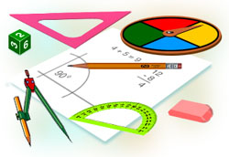

Урок математики в 6 классе
Решение текстовых задач
Автор: Пудикова Валентина Дмитриевна, учитель математики МАОУ СОШ № 28 г.Балаково Саратовской области
2015 год

Slide 2

Организационный этап
Формирование мотивации и настроя на работу
Прекрасное осеннее утро. Ещё один чудесный день начинает свой путь по нашему краю, начнем и мы.
Настроитесь на работу, будьте доброжелательны друг к другу и у вас все получится!
Знание – самое прекрасное из владений.
Все стремятся к нему, само же оно не приходит.
Ал - Беруни

Slide 3
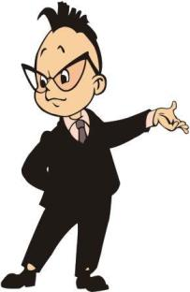
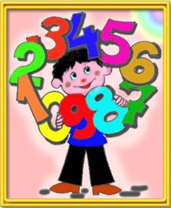
Цель урока:
формировать у учащихся умения и навыки решения текстовых задач различными способами на сложение и вычитание смешанных чисел

Slide 4
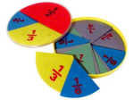
Устный счет
1. Запишите десятичную дробь в виде обыкновенной дроби или смешанного числа, а смешанное число в виде десятичной дроби:
3,5 = 3
1,2 = 1
6,6 = 6
1,5 = 1
4 = 4,75
2 = 2,65
Сократили дробь?
Как смешанное число представить в виде десятичной дроби?

Slide 5

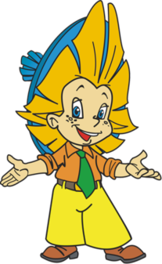
Устный счет
Вспомним правила!
2. Выполните действия: 3. Верны ли равенства:
1 - =
3 + 1 = 4 7 + = 8
4 - = 3,7
2 – 1,8 = 3 - 2 = 1,2
Как выполнить сложение смешанных чисел?
А вычитание ?

Slide 6
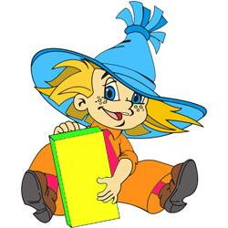
Устный счет
4. Задача
Ученик может изготовить деталь за 6 дней, а мастер это же задание за 4 дня. Какую часть задания выполнят мастер и ученик за 1 день?
+ = (ч)

Slide 7
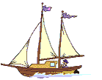
5. Задача. Собственная скорость катера 40,5 км/ч. Скорость течения реки 2,6 км/ч. Найдите скорость катера по течению и против течения.
43,1 км/ч
37,9 км/ч
v_{соб}
2,6 км /ч

Slide 8
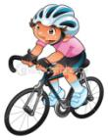
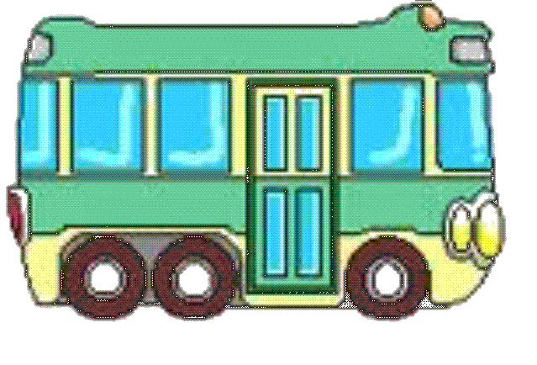
Устный счет
6. Задача
Из двух пунктов, расстояние между которыми 144 км, навстречу друг другу выехали автобус и велосипедист. Скорость автобуса 60 км/ч, скорость велосипедиста 12 км/ч. Через какое время они встретятся?
1) 60 + 12 = 72 (км/ч) – скорость сближения
2) 144 : 72 = 2 (ч) – встреча
Ответ: через 2 ч

Slide 9
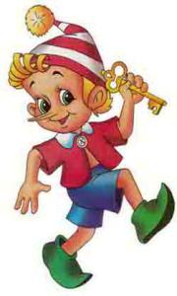
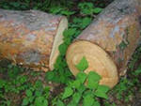
Устный счет
7. Задача
Буратино и Незнайка пилят бревно. Они сделали 20 распилов. Сколько получилось чурбачков?
21

Slide 10
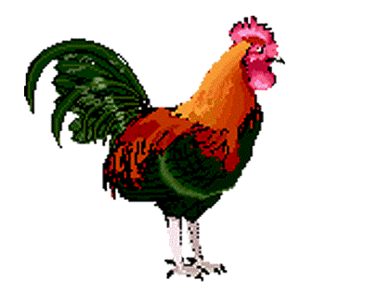

Старинная задача
На дворе бегают куры и поросята. Вместе у них 20 голов и 52 ноги. Сколько кур и сколько поросят на дворе?
1 способ: решение методом перебора:
Поросята | Куры
1 | 19 | 4 + 38 = 42 (ноги)
2 | 18 | 8 + 36 = 44 (н)
4 | 16 | 16 + 32 = 48 (н)
6 | 14 | 24 + 28 = 52 (н)

Slide 11
Старинная задача
2 способ:
Пусть ног у поросят и кур будет поровну, по 2.
1) 2 ∙ 20 = 40 (н) – без двух ног у каждого поросенка
2) 52 – 40 = 12 (н) – лишних на всех поросят
3) 12 : 2 = 6 ( поросят)
4) 20 – 6 = 14 (кур)
Ответ: 14 кур , 6 поросят.

Slide 12

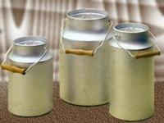
Закрепление умений и навыков
В трех бидонах 10 л молока. В первом и втором бидонах было 6 л, а во втором и третьем – 5 л молока. Сколько литров молока было в каждом бидоне?
Решение:
1) 10 – 6 = 3 (л) – в третьем
2) 5 - 3 = 2 (л) – во втором
3) 6 - 2 = 4 (л) – в первом
Ответ: 4 л, 2 л, 3 л

Slide 13


Учитесь говорить правильно
По тому, как человек говорит, можно судить о его культуре и развитии, об умении думать. Поэтому учитесь правильно говорить!
Суммы и разности дробей можно читать разными способами. Например:
- сумма одной целой двух третьих и двух целых
трех пятых,
- к одной целой двум третьим прибавить две
целых три пятых.
- из одной целой двух третьих вычесть
три пятых
- разность дробей одна целая две третьих и
три пятых.

Slide 14

Задача на движение
Федя и Вася шли навстречу друг другу. Каждый час расстояние между ними уменьшалось на 8 км. Найдите скорость Феди, если скорость Васи 3 км/ч.
Решение:
8,4 – 3,5 = 4, 9 (км/ч) – скорость Феди
Ответ: скорость Феди 4,9 км/ч
Скорость сближения!

Slide 15
Физминутка, гимнастика для глаз
Раз - подняться, потянуться.
Два - согнуться и присесть.
Три - в ладоши три хлопка,
Головою три кивка
На четыре руки шире,
Пять - руками помахать
Шесть - за парту тихо сесть.
Закрыть глаза, напрягая глазные мышцы.
Открыть глаза, посмотреть вдаль.
Повторите 3 раза.
Посмотреть на переносицу, задержать взгляд .
Посмотреть вдаль.
Повторите 3 раза.
Динамическая пауза

Slide 16
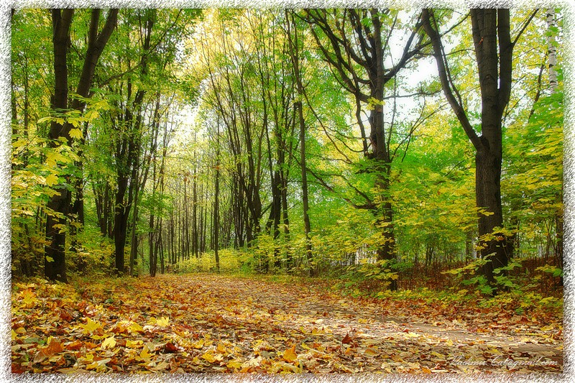



Slide 17
Вариант I Самостоятельная работа Вариант II
Собственная скорость лодки 25,6 км/ч. Скорость течения реки 2 км/ч. Найдите скорость лодки против течения.
Новая машина может выкопать канаву за 8 ч, а старая – за 12 ч. Новая машина работала 3 ч, а старая 5 ч. Какую часть канавы осталось выкопать?
Собственная скорость катера 32,4 км/ч. Скорость течения реки 3 км/ч.
Найдите скорость катера по течению.
Из двух сел одновременно навстречу друг другу вышли два пешехода и встретились через 1,5 ч. Расстояние между селами 12,3 км. Скорость одного пешехода 4,4 км. Найдите скорость другого пешехода.

Slide 18
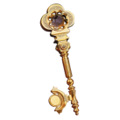
Самопроверка
Вариант I
Задача 1
25,6 – 2 = 23 (км/ч) – скорость лодки против течения
Задача 2
1) + = (ч) - выкопали
2) 1 - = (ч) - осталось
Вариант II
Задача 1
32,4 + 3 = 35 (км/ч) – скорость катера по течению
Задача 1
1) 4,4 ◦ 1, 5 = 6,6 (км) – I
2) 12,3 – 6,6 = 5,7 (км) - II
3) 5,7 : 1,5 = 3,8 (км/ч) – скорость II

Slide 19





Рефлексия учебной деятельности на уроке
Что узнали нового? Чему научились?
Что еще хотели бы узнать?
Украсьте дерево плодом, исходя из обозначения цвета
Красный – урок интересный. Мне все понравилось, я все понял и приобрел новые знания
Желтый – мне понравился урок, но я не все понял
Полосатый – я все понял, но некоторые задания были сложные
Зеленый – было скучно, я ничего не понял

Slide 20

Домашнее задание
1. П.12, № 419, 399, 417 а,б.
2. Необязательное:
Задача: Белоснежка, Золушка и Спящая Красавица сели пить чай. Белоснежка и Золушка выпили вдвоем 11 чашек, Белоснежка и Спящая Красавица – 15, а Золушка и Спящая Красавица – 14. Сколько чашек чая выпили все три девушки вместе?

Slide 21
Используемая литература и интернет-ресурсы:
1. Математика -6. / Н.Я. Виленкин, В.И. Жохов, А.С. Чесноков, С.И. Шварцбурд. - М.: Мнемозина, 2014 г.
2. Дидактические материалы по математике для 6 класса. – А.С.Чесноков, К.И. Нешков. \– М.: Просвещение, 2010 г.
3. Поурочные разработки по математике к учебному комплекту Н.Я.Виленкина 6 класс. – М.: ВАКО, 2010г.
4. Статья из раздела: «Преподавание математики» Федяковой И. Е.\ Сложение и вычитание смешанных чисел. 6-й класс
6. Материалы урока учителя физики «МБОУ СОШ № 110» Макухи Г.И.

